Slide 1
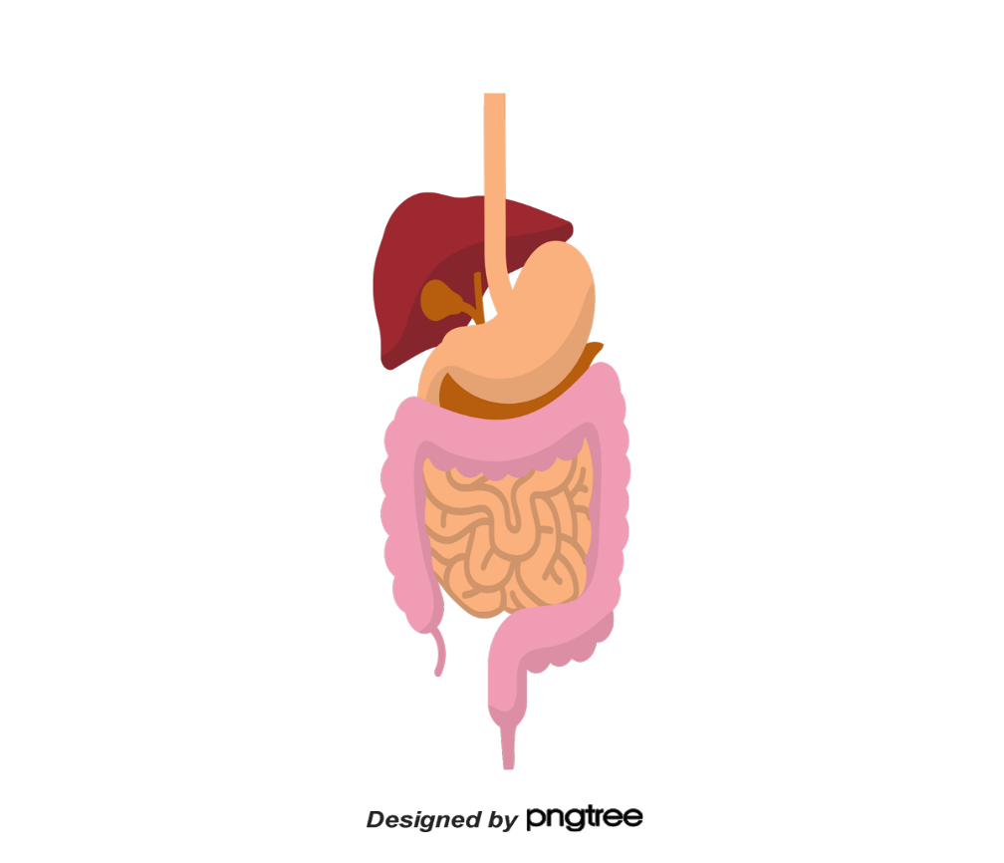
(Tiết 1)

Slide 2
Hoạt động 1: Nêu tên các bộ phận của cơ quan tuần hoàn.

Slide 3
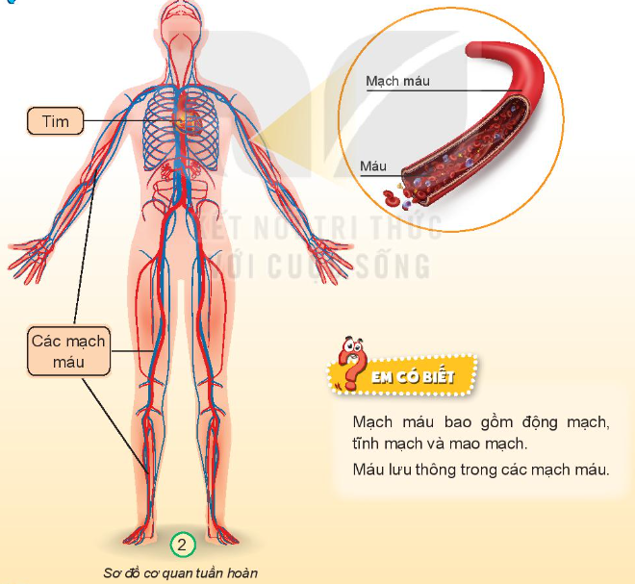
1. Quan sát hình, chỉ và nói tên các bộ phận chính của cơ quan tuần hoàn.
Cơ quan tuần hoàn gồm những bộ phận nào?
Các mạch máu tạo thành hệ mạch kín trong cơ thể người bao gồm những bộ phận nào?

Slide 4
Cơ quan tuần hoàn gồm: Tim và các mạch máu.
Các mạch máu gồm động mạch, tĩnh mạch và mao mạch.

Slide 5
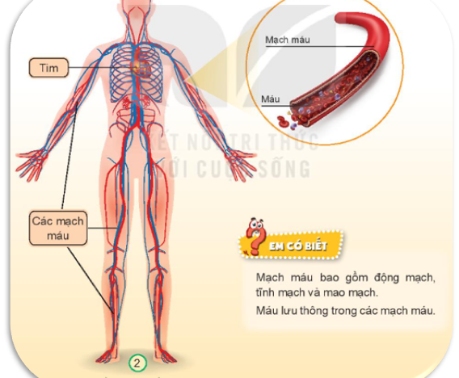
Cơ quan tuần hoàn gồm tim và các mạch máu. Các mạch máu tạo thành hệ mạch kín trong cơ thể người bao gồm: động mạch, tĩnh mạch và mao mạch. Máu lưu thông trong các mạch máu là một chất lỏng màu đỏ.

